Slide 1
ESAVL LE DROIT DES ARTISTES
Christophe MENIER
Avocat au Barreau de Namur
Diplômé du Conservatoire Royal de Liège
Certificat en direction administrative et financière d’ASBL
Certificat en entrepreneuriat culturel

Slide 2
PLAN DU COURS
PARTIE 1.
LA PROFESSION D’ARTISTE
(cours 1 à 5)
PARTIE 2.
ASPECTS SALARIAUX DES ACTIVITES ARTISTIQUES
(cours 6 à 10)
PARTIE 3.
ARTISTES ET PRESTATIONS SOCIALES
(cours 11 à 14)

Slide 3
PARTIE 1. LA PROFESSION D’ARTISTE
1. Histoire
2. Economie
3. Droit d’auteur
4. Contrats
5. Définition

Slide 4
Chapitre 3. Droit d’auteur
Section 1. Champ d’application
Section 2. Définition de l’œuvre
Section 3. La qualité d’auteur
Section 4. Les droits de l’auteur
Section 5. Les autres droits intellectuels courants

Slide 5
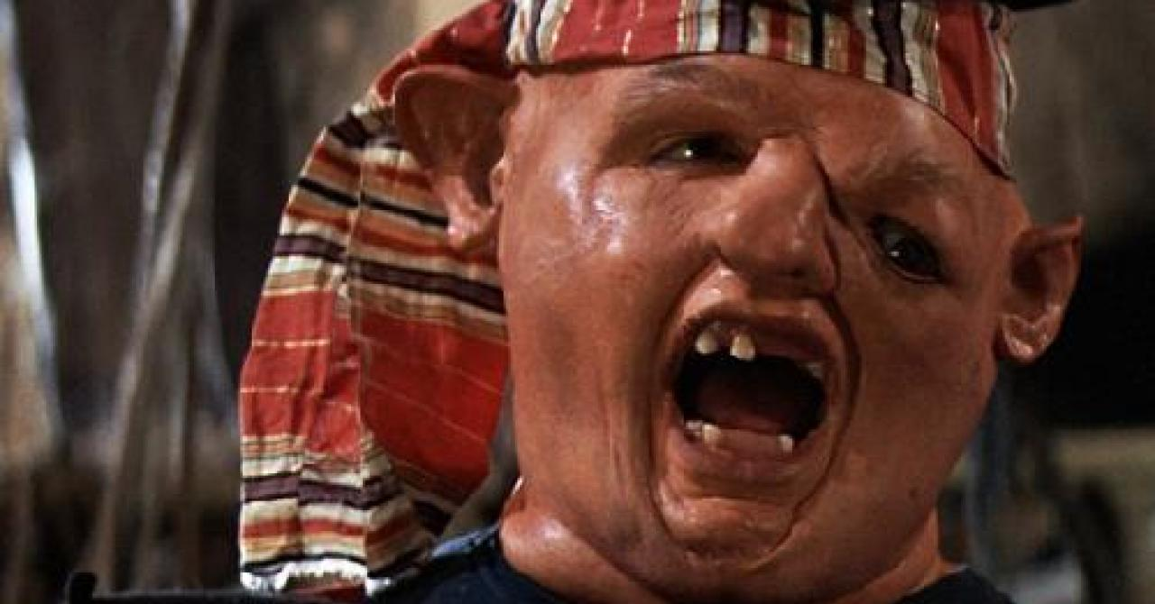
REVOILà choco

Slide 6
Choco est troublé. Il a fait une oeuvre mais ne sait pas comment il peut la protéger contre le plagiat… ni comment il peut en retirer de l’argent.

Slide 7
Section 1. Champ d’application
Champ d’application temporel
! 70 ans !
à partir de la mort de l’auteur
Champ d’application matériel
« Œuvres artistiques et littéraires »

Slide 8
Section 2. Définition de l’œuvre
§1. Premier critère : l’originalité
§2. Deuxième critère : l’expression / la mise en forme

Slide 9
§1. L’originalité
- Absence de définition
Une création de l’esprit
Effort intellectuel ou empreinte de la personnalité de l’auteur ?
Des choix personnels libres et créatifs
Critères non-distinctifs
Originalité n’est pas synonyme de nouveauté
Le caractère fonctionnel ou esthétique

Slide 10
§2. L’expression / la mise en forme
Une forme, même embryonnaire
Quid des idées ?

Slide 11
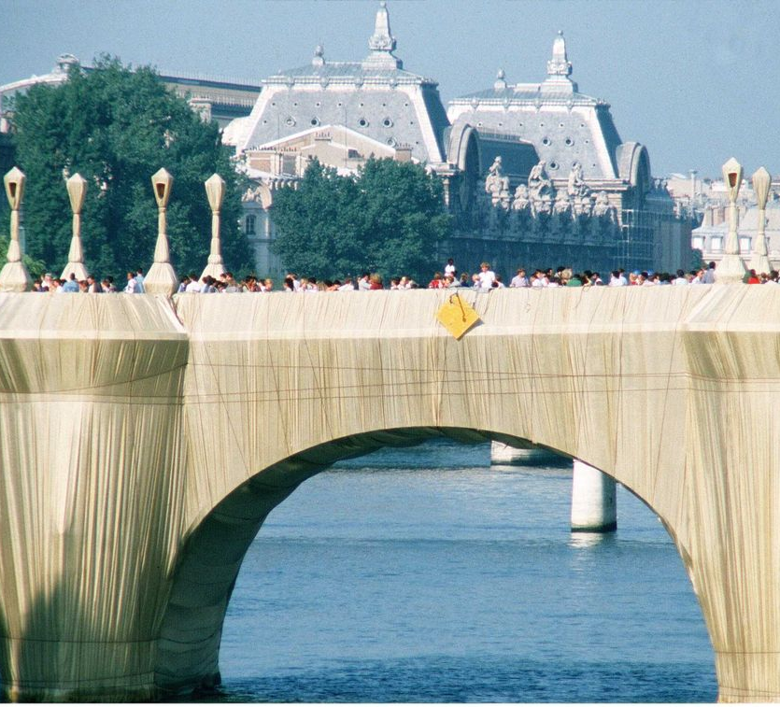
Christo, Pont Neuf de Paris

Slide 12
Section 3. La qualité d’auteur
§1. La notion d’auteur
§2. La preuve de la paternité de l’oeuvre
§3. Les œuvres de collaboration

Slide 13
§1. La notion d’auteur
Une personne physique
Deux présomptions légales
Les autres bénéficiaires
Héritiers ou légataires
Bénéficiaires légaux
Acquéreur d’une œuvre d’art plastique ou graphique
Le producteur d’une œuvre audiovisuelle
L’employeur de l’auteur d’une base de donnée

Slide 14
§2. La preuve de la paternité de l’oeuvre
L’utilité du dépôt probatoire
Différence entre plagiat et contrefaçon
Les types de dépôts possibles
1° société de gestion collective
2° SPF Finance
3° notaire
4° bibliothèque royale de Belgique

Slide 15
§3. Les œuvres de collaboration
Définition
Une œuvre réalisée par une pluralité d’auteurs
Liberté contractuelle entre co-auteurs
Pas une prestation accessoire
Présomptions de collaboration
Uniquement pour les œuvres audiovisuelles
Œuvre indivise
Œuvre divise
Œuvre composite

Slide 16
(1) L’œuvre indivise
Celle où on ne peut pas identifier l’apport de chaque auteur
Les co-auteurs sont titulaires de droits sur l’ensemble de l’œuvre dès lors que leur participation est indispensable à l’œuvre achevée, qui forme un tout et a une valeur propre (« intimité spirituelle »)
A distinguer des créateurs « accessoires » (ex. tableau de Dali dans un décors de mise mise en scène)
Art. 4 de la loi de 1994 (Art. XI.168 CDE) : 3 règles supplétives
1° coauteurs doivent en principe agir conjointement
2° chacun peut réclamer pour sa part la réparation à l’atteinte au droit d’auteur
3° en cas de désaccord, le tribunal peut trancher (ex. droit divulgation)

Slide 17
(2) L’œuvre divise
Celle où on peut identifier l’apport de chaque auteur (ex. musique d’un film)
Art. 5 al. 1er de la loi de 1994 : « Lorsqu’il s’agit d’une œuvre de collaboration où la contribution des auteurs peut être individualisée, ces auteurs ne peuvent, sauf convention contraire, traiter de leurs œuvres avec des collaborateurs nouveaux »
Sorte de régime de non-concurrence
Possibilité d’exploiter leur participation de manière isolée « pour autant que cette exploitation ne porte pas préjudice à l’œuvre commune » (art. 5, al. 2)
Ex. Affaire « Buck Danny « (Mons, 2 octobre 1997

Slide 18
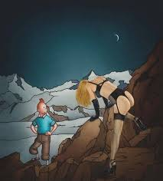
Exemple d’œuvre composite
Ahlberg,, The Not Yeti

Slide 19
Chapitre 3. Droit d’auteur
Section 1. Cadre légal
Section 2. Les deux conceptions du droit d’auteur
Section 3. Champ d’application
Section 4. Définition de l’œuvre
Section 5. La qualité d’auteur
Section 6. Les droits de l’auteur
Section 7. Les autres droits intellectuels courants

Slide 20
Section 4. les droits de l’auteur sur son œuvre
§1. Les droits moraux
§2. Les droits patrimoniaux
§3. Conflits entre droit de propriété et droit d’auteur

Slide 21
§1. Les droits moraux
Définition
Caractéristiques
Incessibilité
Limites
Le droit de divulgation
Le droit de paternité
Le droit au respect de l’œuvre

Slide 22
exemples
Bruxelles, 18 avril 1997 : 3 tableaux de Magritte sur un billet subito (loterie nationale) => contexte dommageable
Bruxelles, 21 septembre 1994 : photo extraite d’un livre publié dans un journal, avec papier médiocre
Insertion du logo de la chaine de télévision sur œuvre audiovisuelle
« Mon cœur » de Maurice Carême récité à radio

Slide 23
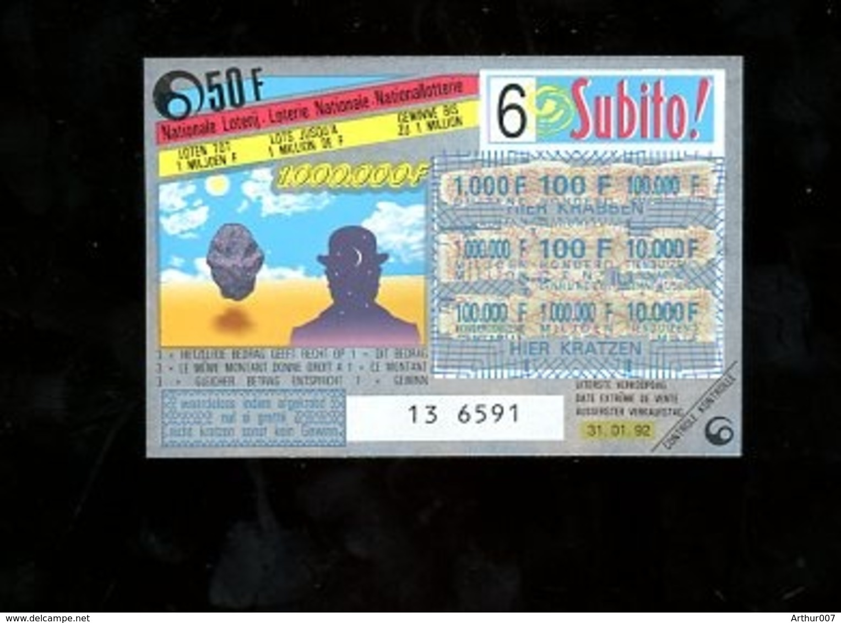
3 tableaux de Magritte sur un billet subito

Slide 24
§2. Les droits patrimoniaux (1)
Définition
Cessibilité
Distinction entre œuvre et support
Deux générations de droits patrimoniaux
Exceptions

Slide 25
§2. Les droits patrimoniaux (2)
A. Les droits exclusifs d’exploitation
(1°) Le droit de reproduction
- Droit de location, de prêt, de copie, d’enregistrement...
Droit d’adaptation
Droits dérivés du droit de reproduction
Droit de destination
Droit d’accès à l’œuvre
Droit exclusif de distribution et droit d’importation

Slide 26
§2. Les droits patrimoniaux (3)
(2°) Le droit de représentation (communication au public)
Double condition
Exceptions
Les différents types
B. Les droits de rémunération
Une contrepartie automatique versée par une société de gestion de droit
Retransmission par câble
Licences légales

Slide 27
§2. Les droits patrimoniaux (4)
C. Exceptions (énumération limitative)
Droit de citation
Oeuvre exposée dans un lieu public
Communication gratuite dans le cercle de la famille ou dans le cadre d’activités scolaires
Parodie, caricature ou pastiche
Exception pour copie privée
Prêt organisé dans un but éducatif et culturel par des institutions reconnues
Liberté de panorama
Etc…
TEST EN TROIS ETAPES

Slide 28
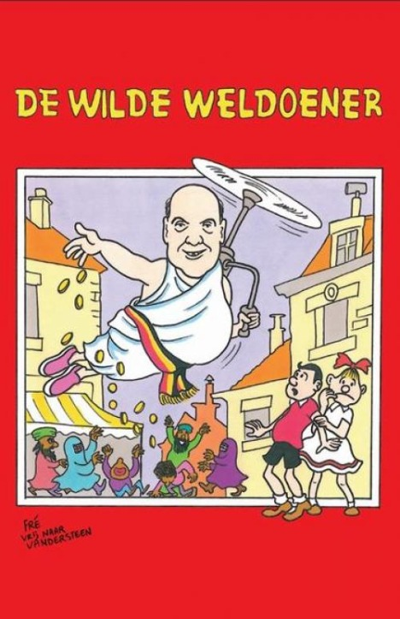
« Bob et Bobette » et le Vlaams Belang
CJUE, 3 septembre 2014, Deckmyn

Slide 29
§3. Les conflits entre droit de propriété et droit d’auteur (1)
Droit moral de divulgation
œuvres non divulguées sont insaisissables (droit absolu) et hors commerce, et ce même si possesseur de bonne foi (ex. affaire du peintre Rouault : « une œuvre d’art ne peut entrer dans le commerce que du jour où son créateur s’en est dessaisi librement par un acte discrétionnaire qui la livre au public »)
Affaire Whistler / Lady Eden => droit de divulgation peut être opposé à un commanditaire (avec la limite de l’abus de droit)
Droit de paternité
Affaire Forani / Dali: Dali invité à réaliser une interprétation du buste de « Dante ». Il fait appel au talent de Madame Forani, sculpteur, mais il l’expose à Bruxelles en la signant de son nom uniquement => elle assigne Dali devant juridictions de Bruxelles et obtient qu’y soit ajouté la mention « Avec la collaboration de Forani » => Cour estime qu’elle apporte une « empreinte personnelle » suffisante à établir la collaboration (elle aurait pu être co-auteur car œuvre indivise - cf. supra)

Slide 30
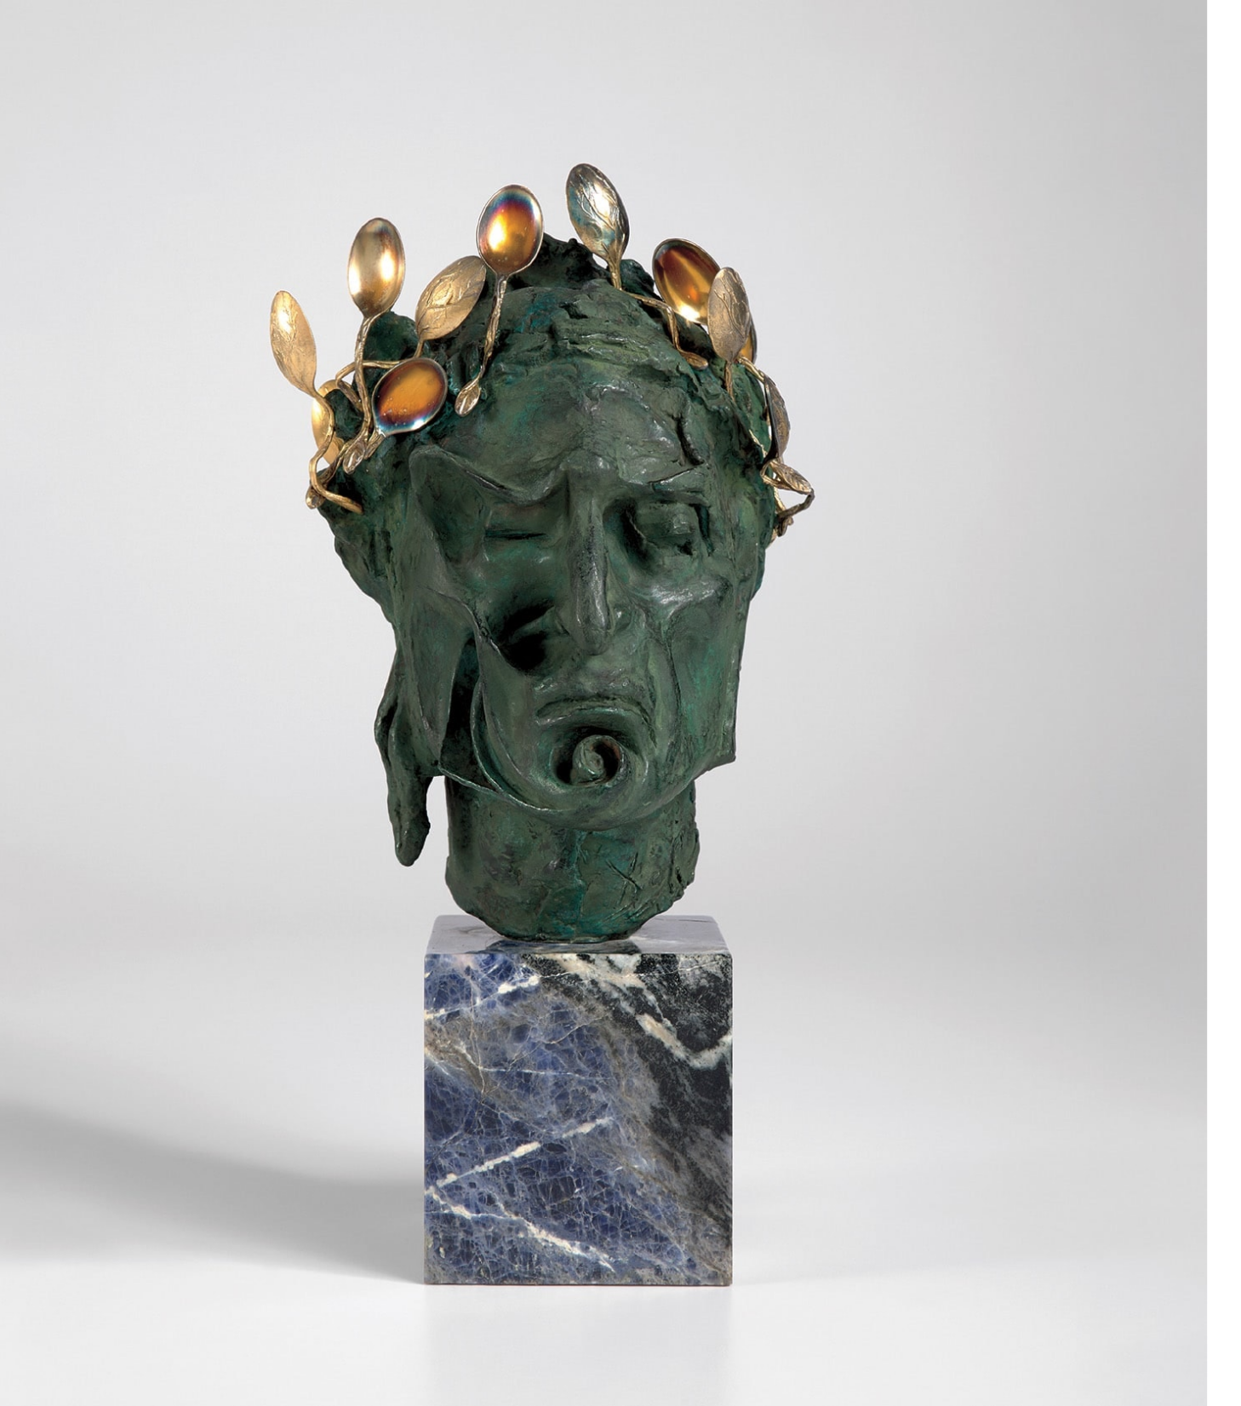
« Buste de Dante » Dali / Forani

Slide 31
§3. Les conflits entre droit de propriété et droit d’auteur (2)
Droit au respect de l’œuvre
Affaire Bernard Buffet (Cass. fr., 1965) : œuvre sous forme de réfrigérateur en panneau dans le cadre d’une vente de charité => spéculateur démembre les parties du frigo pour les revendre séparément = usage abusif du droit de propriété
L’artiste peut aussi assigner le propriétaire en cas d’incurie ou de négligence dans les conditions de conservation, sauf cas de force majeure ou si cela résulte du choix d’un procédé de fabrication inadéquat par l’artiste (ex. fontaine monumentale de Roger Munch)
Organisateur d’une exposition qui avait démonté installation réalisé par l’artiste sans avoir égard à son ordonnancement, fut condamné alors même que l’artiste n’avait pas retiré l’œuvre à la date de l’achèvement de l’exposition

Slide 32
Questions d’examen
Définissez le critère d’originalité d’une œuvre en droit d’auteur (question bonus)
Quelles sont les limites aux droits d’auteur ? (question de restitution)
Expliquez les raisons pour lesquelles les artistes recourent aux droits d’auteur tant sur le plan du droit civil, du droit social et du droit fiscale (question transversale)
Que se passe-t-il en cas de conflit entre auteurs à propos d’une œuvre de collaboration ? (question de restitution)
Quels sont les conflits possibles entre un auteur et le propriétaire d’une oeuvre ? (question de restitution)
Expliquez l’affaire Forani / Dali (question bonus)

